Slide 1









“Un Liceo para Crear, Convivir y Pensar”
Reunión
Apoderados Nuevos
2026
MARTES o3 de Marzo

Slide 2


“Un Liceo para
Crear, Convivir y Pensar”

Slide 3

Visión
El Liceo Bicentenario Kronos forma niñas, niños, jóvenes y adultos, participes de su entorno social, respetuosos y consientes del cuidado por el medio ambiente y la sustentabilidad. Orientado a entregar una educación de excelencia, con una sólida formación Técnico Profesional a lo largo de su trayectoria educativa. Bajo estándares de equipamiento y tecnología de vanguardia, se constituye como referente en la región en las áreas de Administración, Programación y atención de
Párvulos.

Slide 4
Misión
Somos una institución que se adapta a los cambios sociales, que entiende la importancia de la formación socio-emocional y académica de todas y todos sus estudiantes, desde la educación Parvulario hasta la educación de jóvenes y adultos. Potenciando el trabajo colaborativo, el respeto por las diferencias en ambientes seguros y acogedores. Considerando a nuestros estudiantes protagonistas de sus aprendizajes y agentes de cambio de la sociedad actual, reforzando la preparación para un mundo diverso, con un alto compromiso de su formación y participación ciudadana.

Slide 5
SELLOS INSTITUCIONALES
1. Preocupación por la convivencia y bienestar socioemocional.
2. Valoración y empatía con la diversidad
3. Innovación tecnológica y liderazgo para el emprendimiento.
4. Valoración por el trabajo colaborativo.
5. Valoración en formación sustentable y medioambiental.
6. Aprendizaje de excelencia desde Educación Parvulario hasta Educación para Jóvenes y Adultos.

Slide 6



Estándares indicativos de desempeño
Resultados académicos (SIMCE - DIA - Evaluaciones Bicentenarios)
Sellos y reformulación del PME y PEI.
Identidad y sustentabilidad
Perfeccionamiento docente
Análisis de resultados
Innovación escolar
Reflexión pedagógica
Actualización sistemática de documentos formales
Evaluación docente

Slide 7
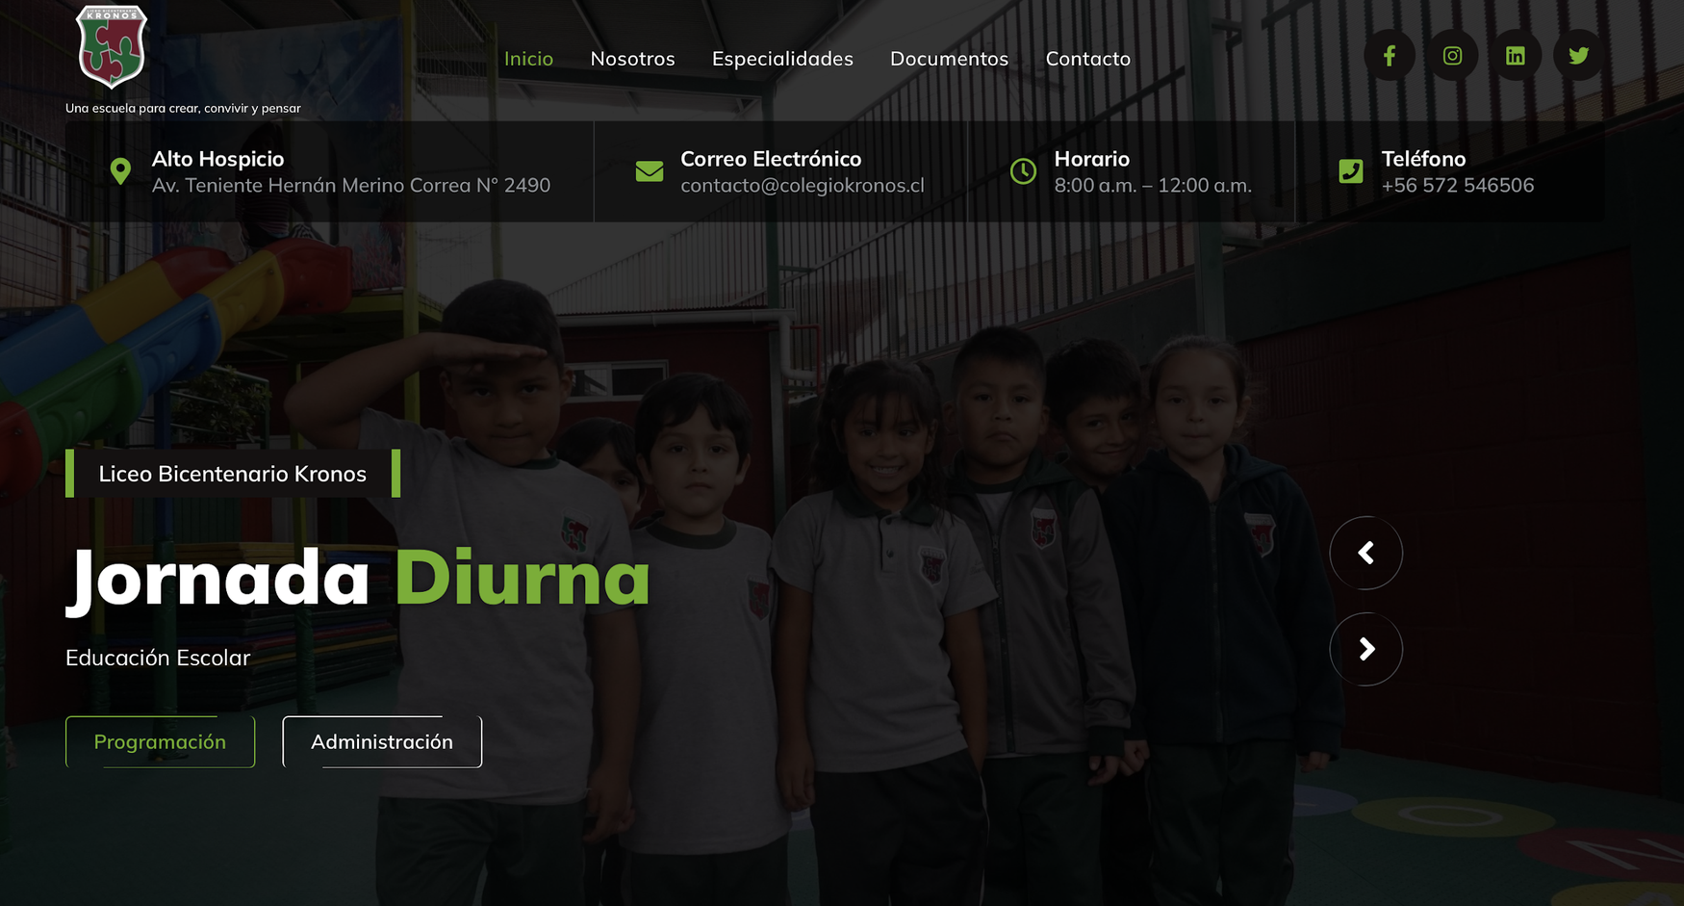





www.colegiokronos.cl

Slide 8
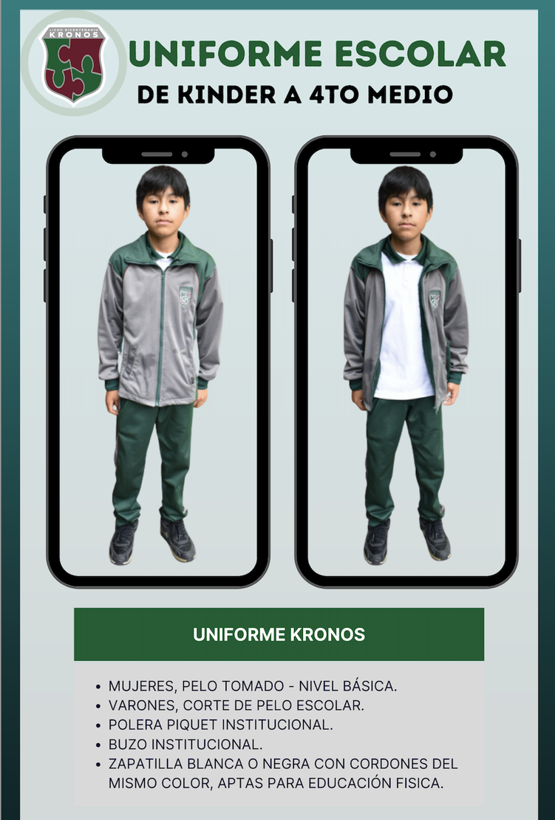
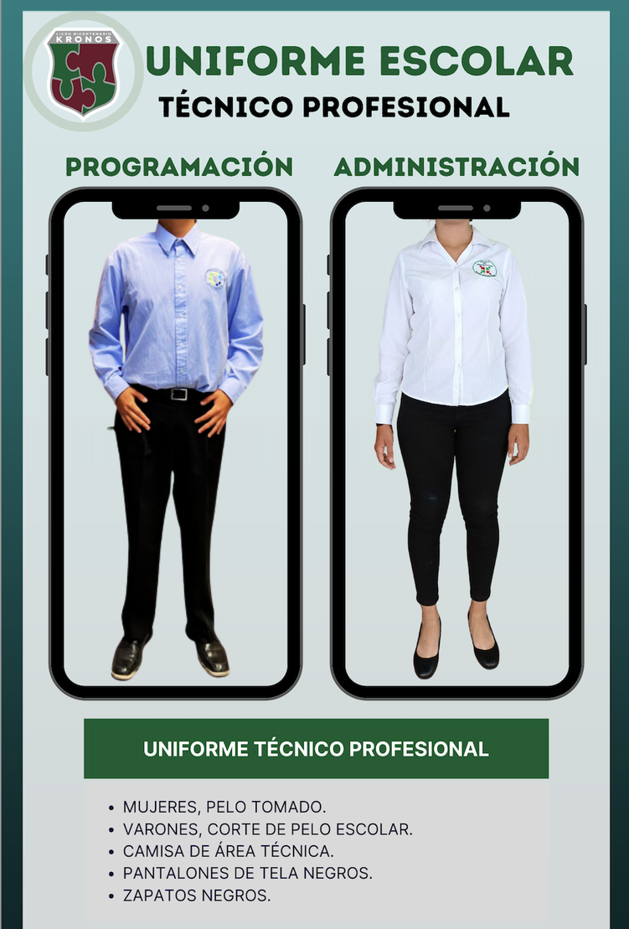
Uniforme Escolar

Slide 9


Slide 10
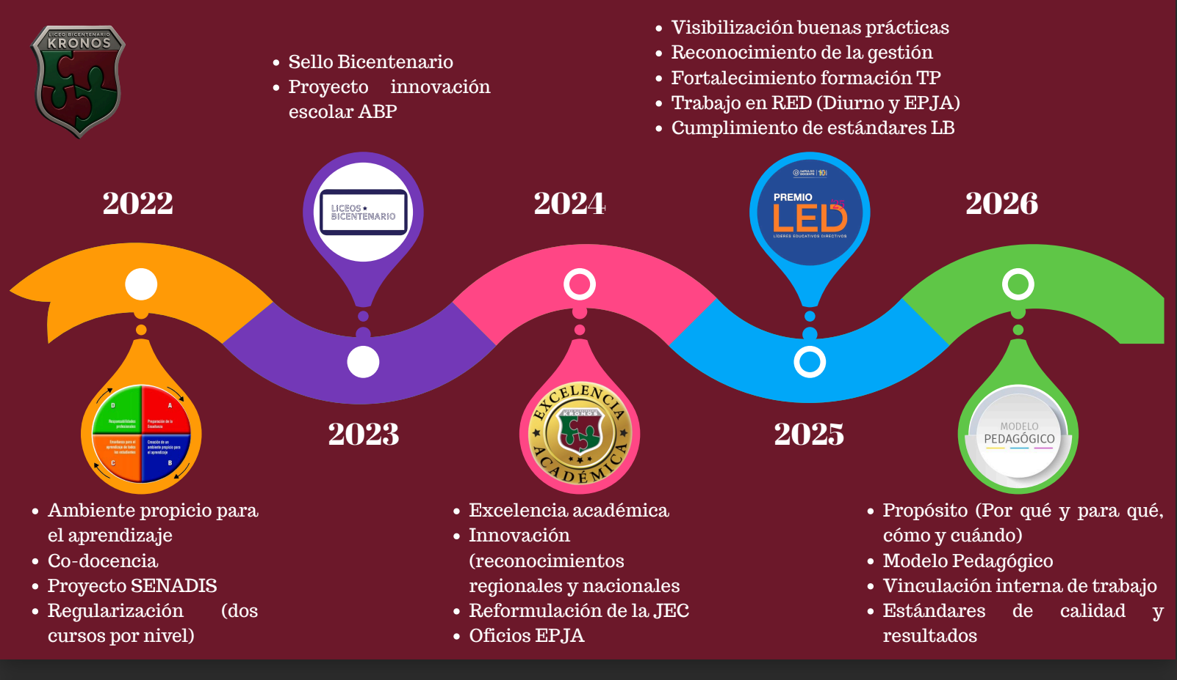

Slide 11

“Si todos avanzamos juntos, el éxito llegará solo”.

